Slide 1


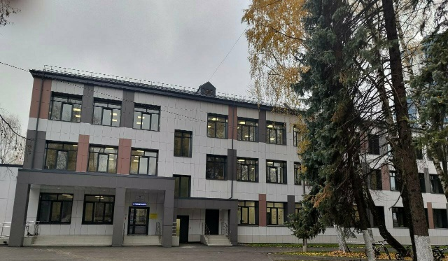
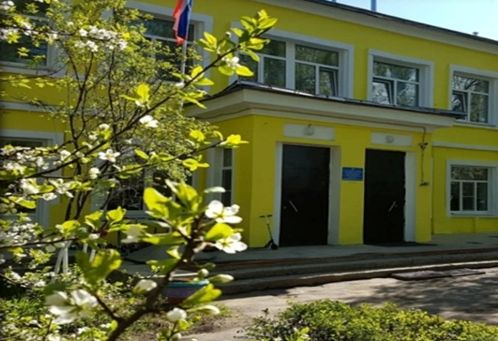
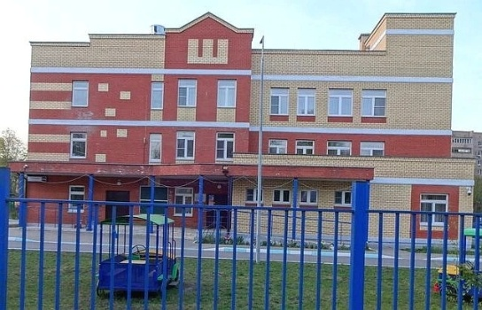
Муниципальное бюджетное общеобразовательное учреждение городского округа Королев Московской области «Средняя общеобразовательная школа № 22»

Slide 2
ОБЩИЕ СВЕДЕНИЯ О ШКОЛЕ
Название:
Муниципальное бюджетное общеобразовательное учреждение городского округа Королев Московской области «Средняя общеобразовательная школа № 22»
Адреса:
Корпус 1: 141068, г.о. Королев, мкр. Текстильщик, ул. Тарасовская, д.6
Корпус 2: 141068, г.о. Королев, мкр. Текстильщик, ул. Фабричная, д.2/7
Корпус 3: 141068, г.о. Королев, мкр. Первомайский, ул. Горького, д.16Б
Контакты:
Телефоны:
корпус 1: +7 (495) 515-80-63;
корпус 2: +7 (495) 515-80-58;
корпус 3: +7 (495) 502-88-31
Email – krlv_sh22@mosreg.ru
Сайт https://school22.edu.korolev.ru/
Лицензия регистрационный № Л035-01255-50/00215699 от 12 февраля 2016 (бессрочная. Дата внесения изменений: «29» января 2026 г.)

Slide 3
КАДРОВОЕ ОБЕСПЕЧЕНТЕ ОБРАЗОВАТЕЛЬНОГО ПРОЦЕССА
•33 учителя, из них:
•8 учителей начальной школы
•25 учителей средней и старшей школы
•35 педагогических работников, из них:
•26 воспитателей
•9 специалистов
• 30 педагогических работников имеют категорию, из них
•12 первая категория
•18 высшая категория
• 19 педагогических работников имеют категорию, из них
•6 первая категория
•13 высшая категория

Slide 4
ОСОБЕННОСТИ ОРГАНИЗАЦИИ ОБРАЗОВАТЕЛЬНОГО ПРОЦЕССА В МБОУ СОШ № 22
ОП ДО
ООП НОО
ООП ООО
ООП СОО
ООП ДО обеспечивает
развитие личностных
качеств и способностей
детей в самых разных видах
деятельности. Деятельность
педагогов направлена на
создание в дошкольных
группах системы
интегративного
образования, реализующего
право каждого ребенка на
качественное и доступное
образование, как основы их
успешного обучения в
школе.
ООП НОО направлена
на обеспечение
личностного развития,
высокого качества
предметных и
метапредметных
результатов,
личностного
совершенствования.
ООП ООО направлена на
формирование общей
культуры и развитие
духовно-нравственного,
гражданского, социального,
личностного и
интеллектуального
потенциала обучающихся,
обеспечивающего их
социальную успешность,
реализацию творческих
способностей, сохранение и
укрепление здоровья.
На уровне СОО процесс
обучения был
организован на основе
учебных планов
профильного обучения,
что обеспечило
углубленную подготовку
по отдельным
(профильным)
дисциплинам.
Образовательная деятельность в школе организуется в соответствии с Федеральным законом от 29.12.2012 № 273-
ФЗ «Об образовании в Российской Федерации», ФГОС дошкольного, начального общего, основного общего и
среднего общего образования, СанПиН, основными образовательными программами по уровням, включая учебные
планы, годовые календарные графики, расписанием занятий.

Slide 5
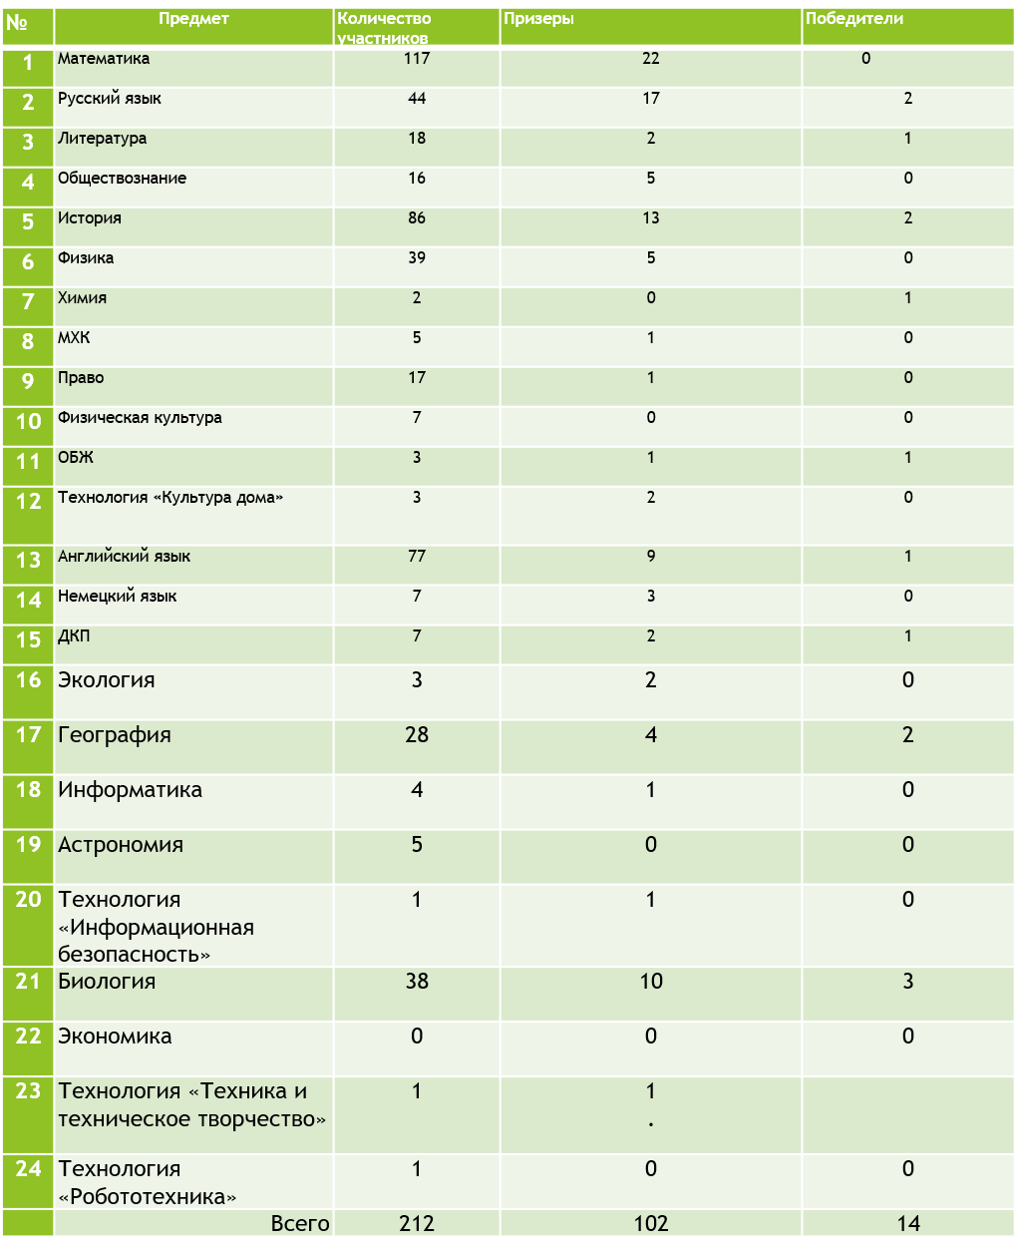
Работа с одарёнными детьми Олимпиады 2024-2025 уч. год
Всего в олимпиаде в 2024-2025 учебном году приняли участие 212обучающихся. Школьный этап олимпиады

Slide 6

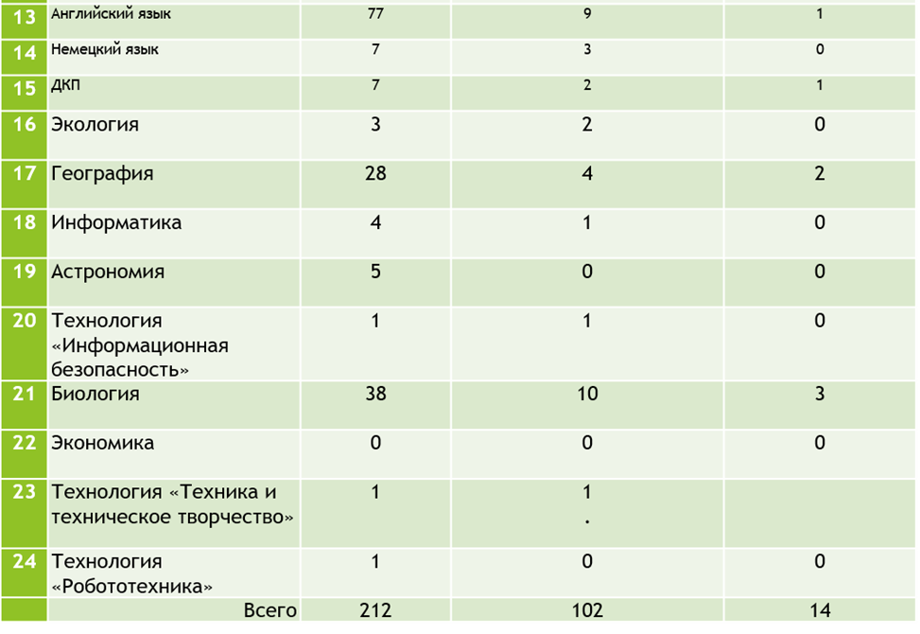

Slide 7

Муниципальный этап олимпиады
№ | Предмет | Количество участников | Призеры | Победители
1 | Математика | 4 | 1 | 0
2 | Русский язык | 2 | 0 | 0
3 | Литература | 2 | 1 | 0
4 | Обществознание | 4 | 1 | 0
5 | История | 5 | 0 | 0
6 | Физика | 3 | 0 | 0
7 | Химия | 1 | 0 | 0
8 | МХК | 2 | 2 | 0
9 | Право | 7 | 0 | 0
10 | Физическая культура | 0 | 0 | 0
11 | ОБЗР | 2 | 1 | 0
12 | Технология «Культура дома» | 2 | 1 | 1
13 | Английский язык | 3 | 2 | 0
14 | Немецкий язык | 0 | 0 | 0
15 | Экология | 1 | 0 | 1
16 | География | 1 | 1 | 0
17 | Информатика | 0 | 0 | 0
18 | Астрономия | 0 | 0 | 0
19 | Биология | 5 | 3 | 0
20 | Технология «Робототехника» | 1 | 0 | 0
21 | Технология «Техника и техническое творчество» | 1 | 0 | 0
22 | ДКП | 1 | 0 | 0
23 | Экономика | 0 | 0 | 0
 | Всего | 47 | 13 | 2

Slide 8
Динамика количества и состава обучающихся
Школа | Кол-во классов | Кол-во обучающихся | Средняя наполняемость классов | Кол-во выпускников
Начальная школа | 8 | 256 | 32 | 63
Основная школа | 10 | 302 | 30 | 64
Средняя школа | 2 | 28 | 15 | 15
Всего | 20 | 586 | 26 | 142
В
2024 2025 в
школе обучалось
12 детей
инвалидов.
Для этого создана
универсальная
безбарьерная
среда

Slide 9
В декабре 2025 года 100% учащихся
11 класса получили «зачет» по итоговому сочинению по русскому языку в качестве допуска к ГИА.
Всего учащихся 11 классов – 15, допущено к ГИА – 15
Выдано аттестатов о среднем общем образовании – 14
Из них аттестатов:
Окончили 11 классов на «4» и «5» -3 чел.
ЕГЭ 2025
Предмет | Кол-во | Макс. балл | Мин. балл | Средний
Русский язык | 15 | 75 | 32 | 48
Математика профиль | 2 | 27 | 17 | 22
Обществознание | 4 | 64 | 18 | 35
Биология |  | 82 | 43 | 62
Английский | 2 | 86 | 31 | 58

Slide 10
ОГЭ 2025
Всего учащихся 9 классов – 64 чел.
Допущено к ГИА – 64 чел.
Получили аттестат: 64 чел.
С аттестат с отличием – 2 чел.
Предмет | Количество сдававших | «2» В % | «3» в % | «4» в % | «5» в % | Повысили отметку, чел | Подтвердили отметку, чел | Понизили отметку, чел
Математика | 64 | 18 | 30 | 44 | 8 | 16 | 32 | 15
Русский язык | 64 | 7 | 62 | 23 | 8 | 5 | 30 | 26
Биология | 49 | 0 | 35 | 55 | 10 | 15 | 29 | 5
География | 41 | 0 | 37 | 24 | 39 | 21 | 16 | 4
Английский язык | 1 |  |  |  | 100 |  | 1
Информатика | 8 | 12 | 12 |  | 12 | 2 | 4 | 2
Литература | 3 | 0 | 0 | 67 | 33 |  | 3
Обществознание | 18 | 6 | 17 | 33 | 44 | 11 | 7 | 1
Химия | 1 |  |  | 100 |  |  | 1
Физика | 1 |  |  | 100 |  |  | 1

Slide 11
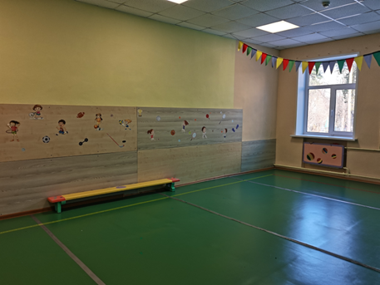
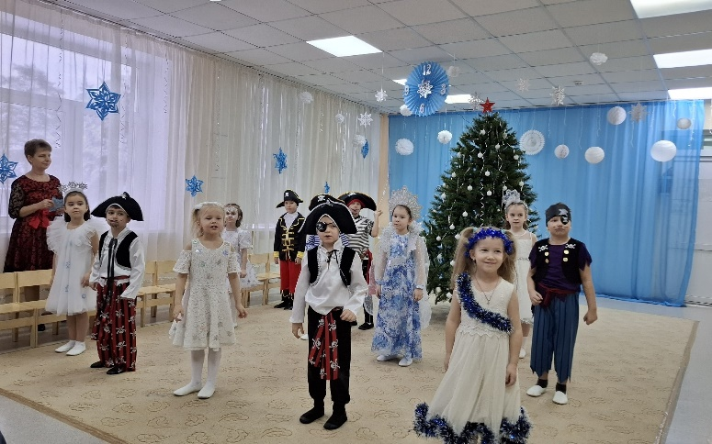
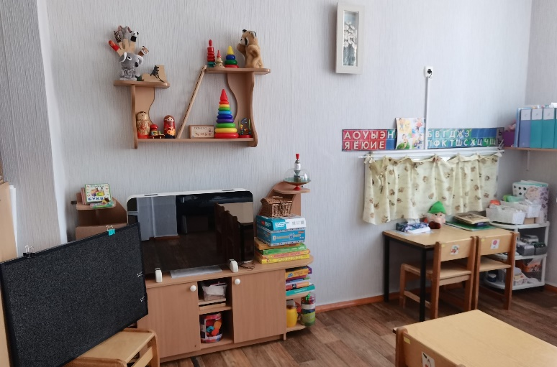
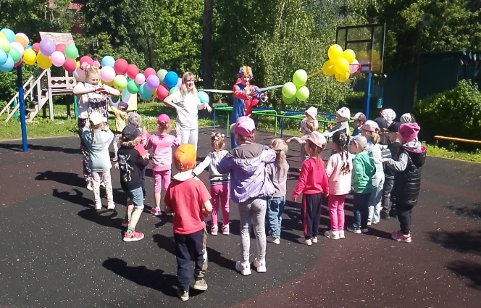
Условия осуществления образовательной деятельности дошкольный корпус на ул.Фабричной 2/7
10 групповых помещений и прогулочных участков
Музыкальный зал
Спортивный зал
2 кабинета учителей – логопедов
Кабинет педагога-психолога
Кабинеты дополнительных образовательных услуг

Slide 12
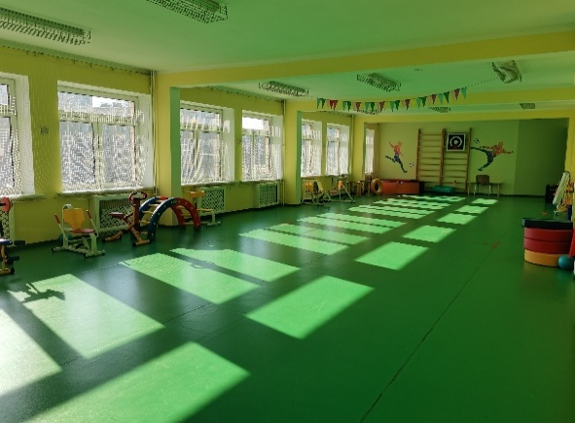
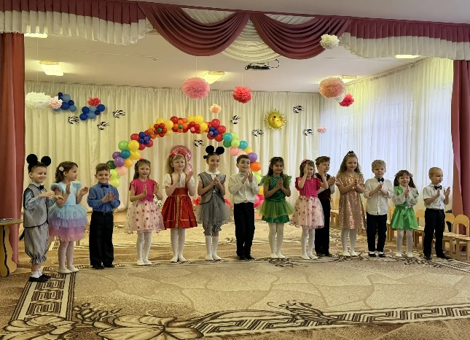
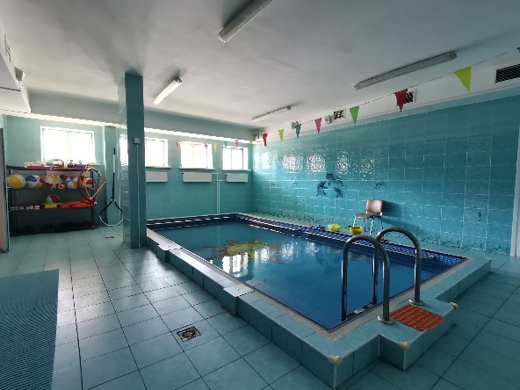
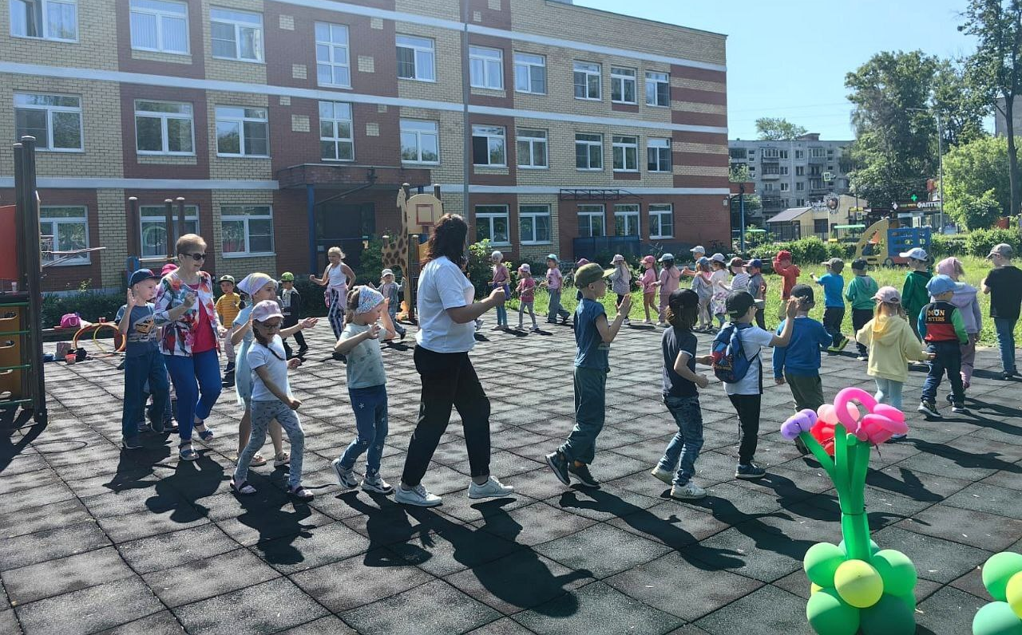
Условия осуществления образовательной деятельности дошкольный корпус на ул. Горького 16Б
6 групповых помещений и прогулочных участков
Музыкальный зал
Спортивный зал
Кабинета учителя – логопеда
Кабинет педагога-психолога
Бассейн
Кабинеты дополнительных образовательных услуг

Slide 13
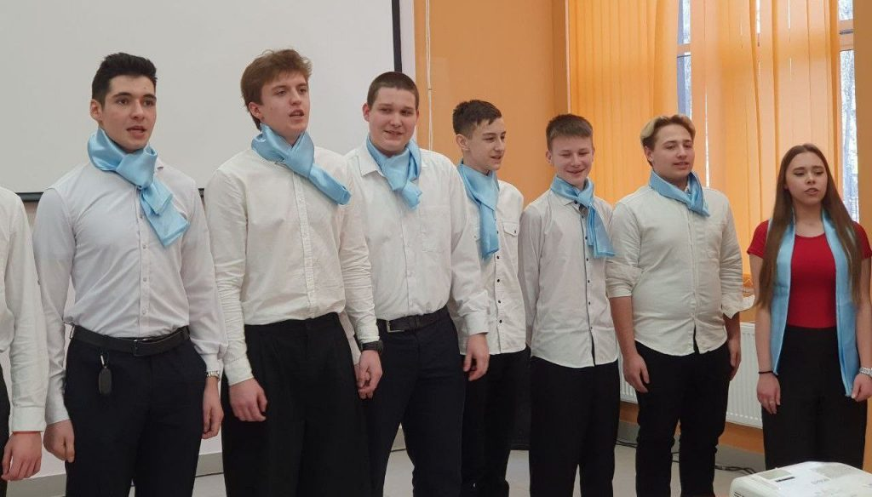
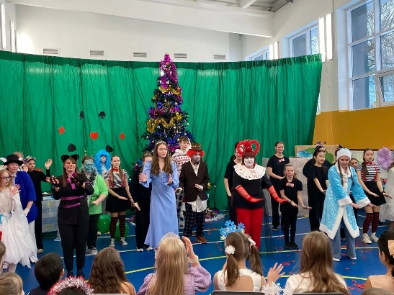
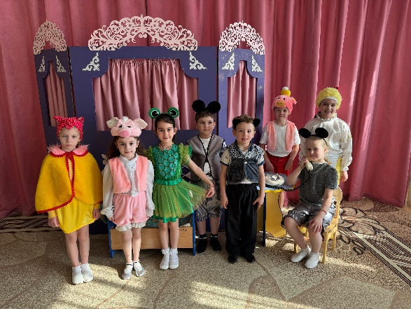
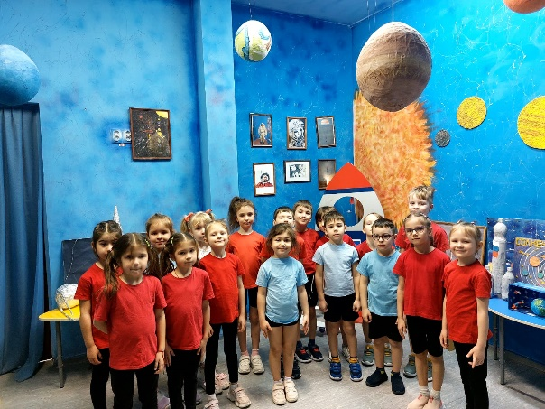
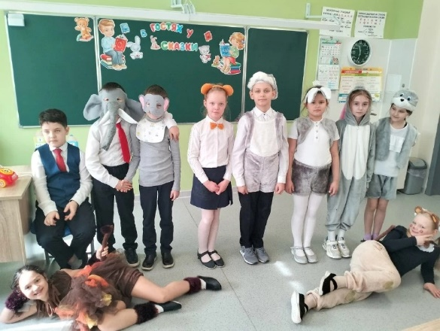
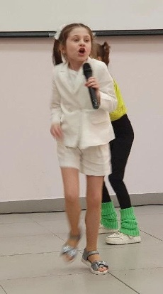
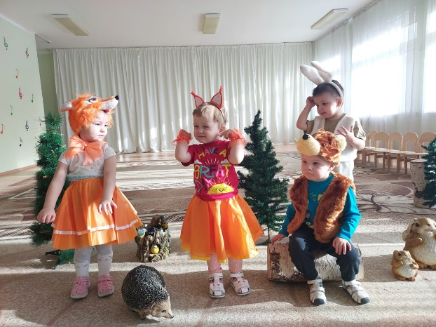
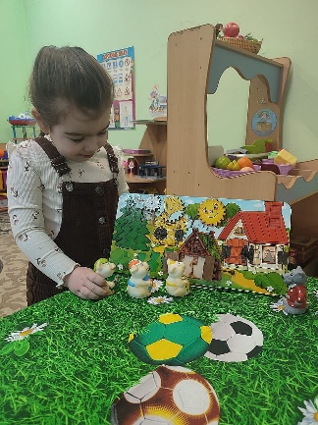
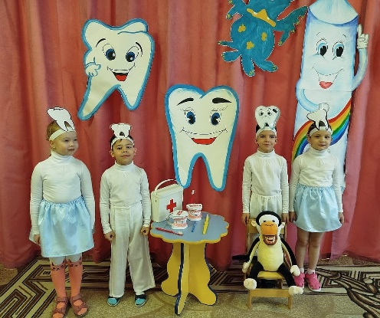
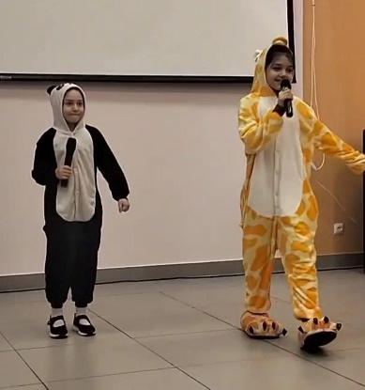
Воспитание

Slide 14
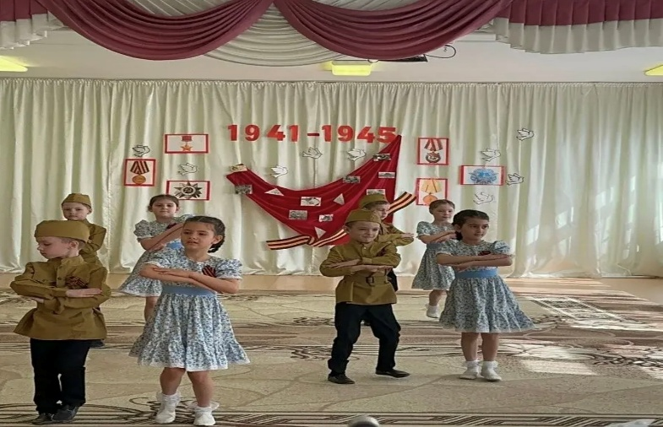
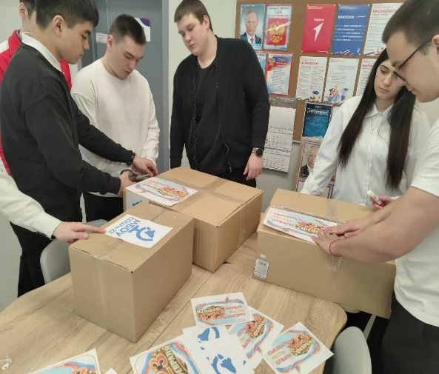
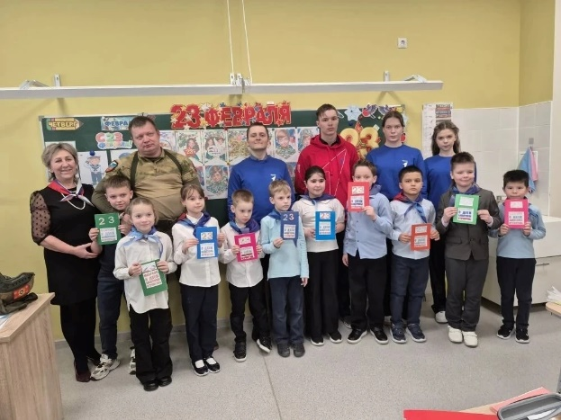
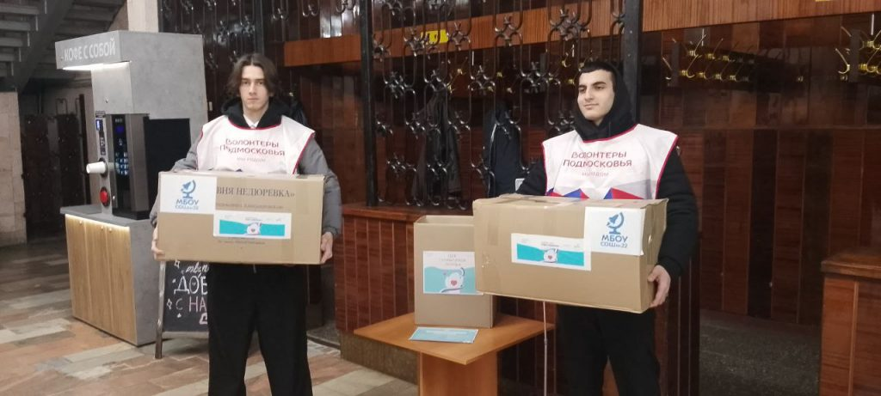
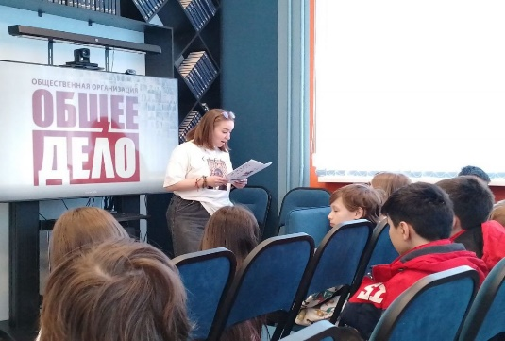
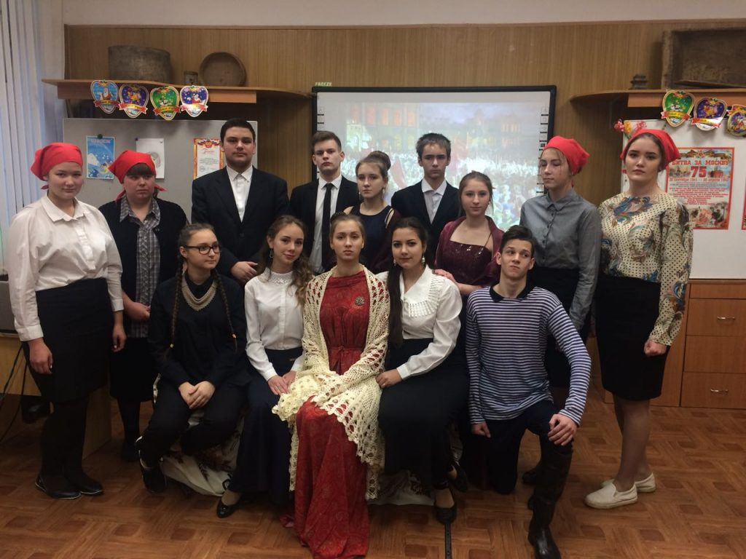
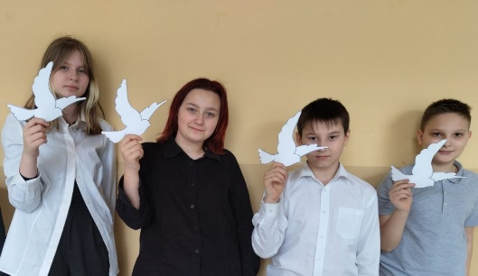
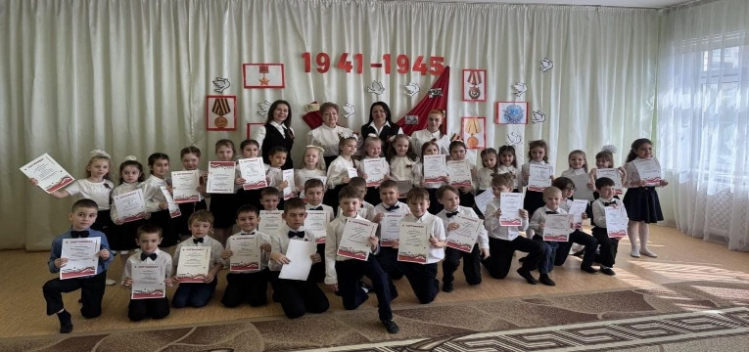
Я-патриот!

Slide 15
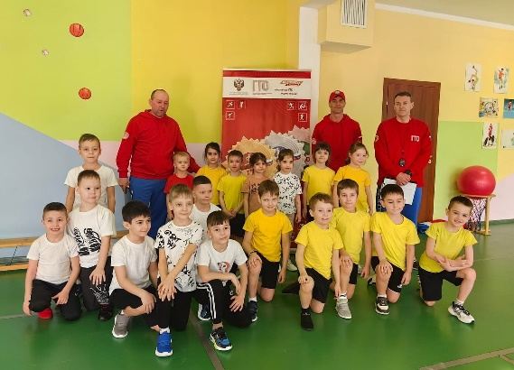
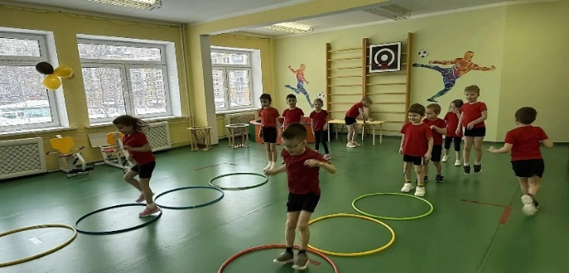
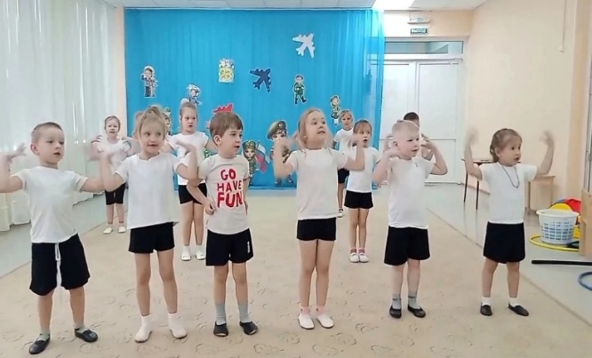
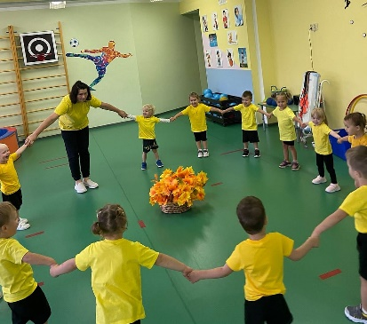
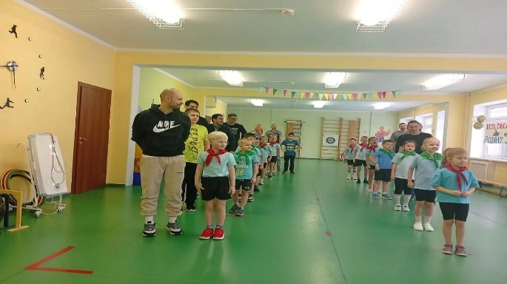
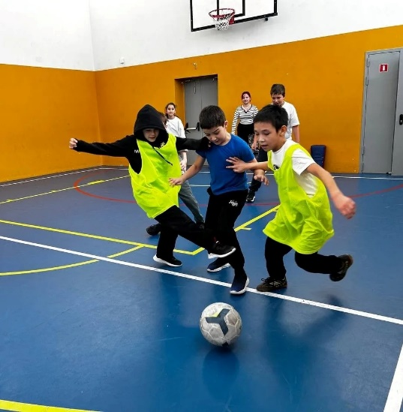
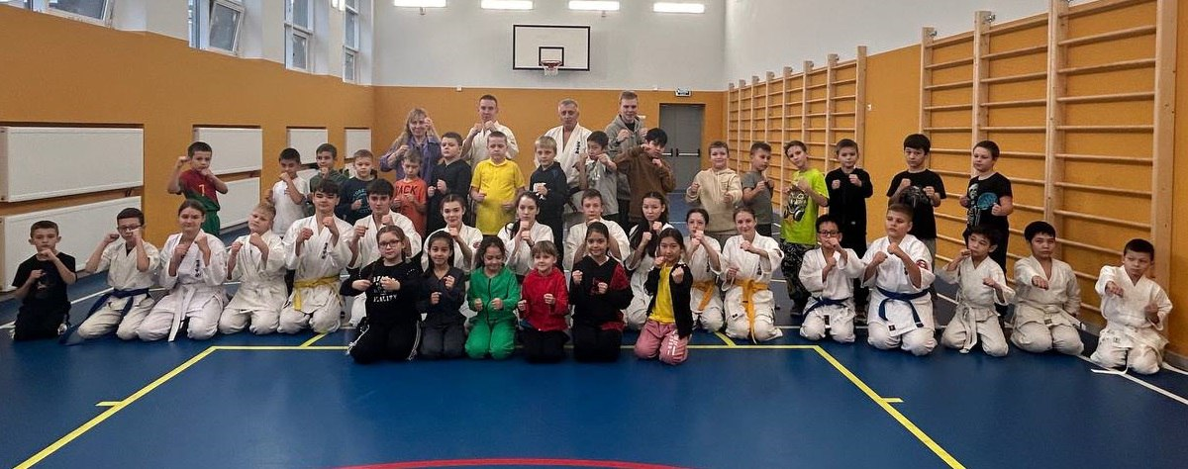
Спорт

Slide 16
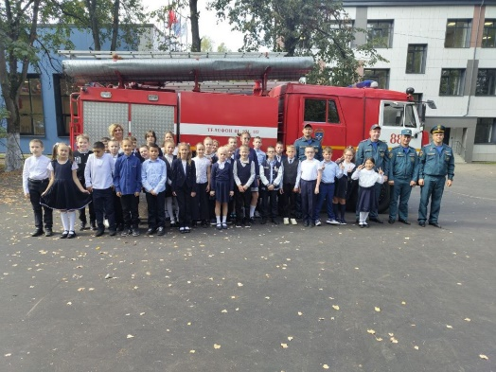
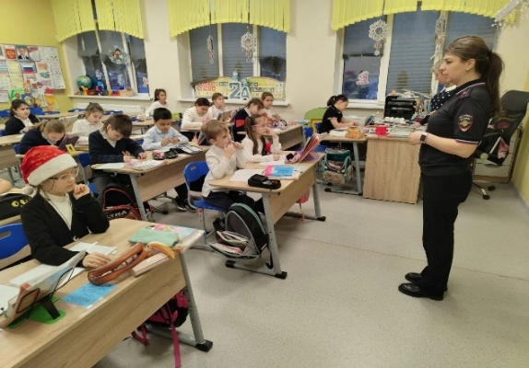
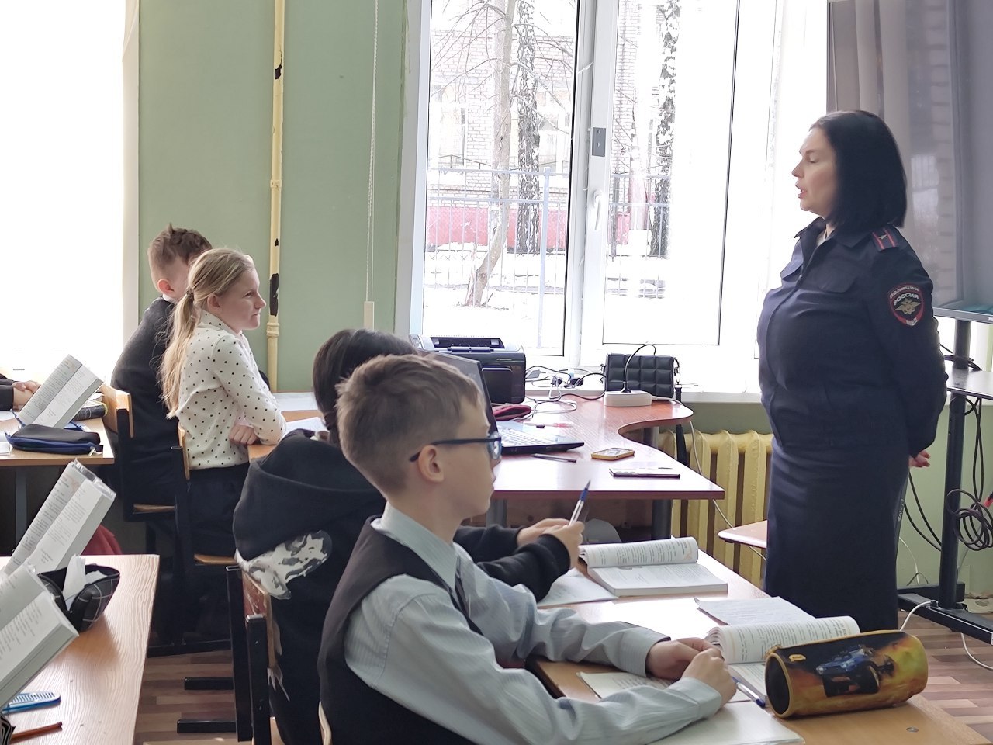
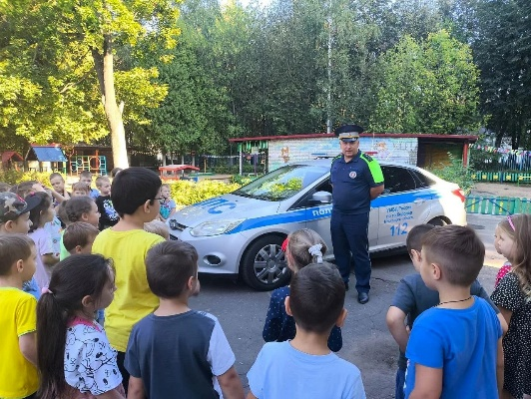
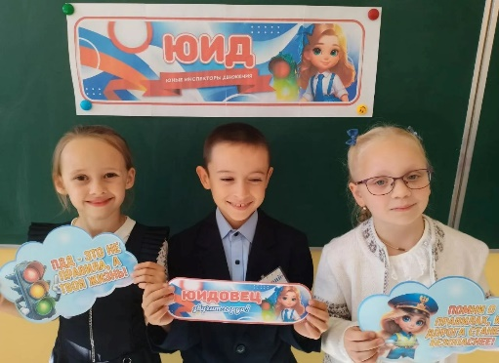
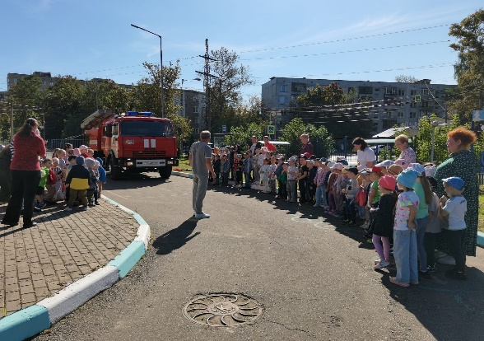
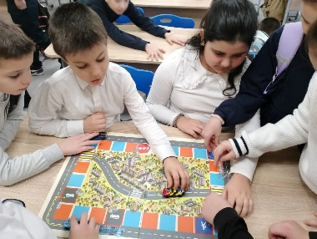
Безопасность
Безопасность в образовательном учреждении — это комплекс мероприятий, направленных на сохранение жизни и здоровья обучающихся и работников, а также материальных ценностей учреждения от возможных несчастных случаев, пожаров, аварий и других чрезвычайных ситуаций.

Slide 17
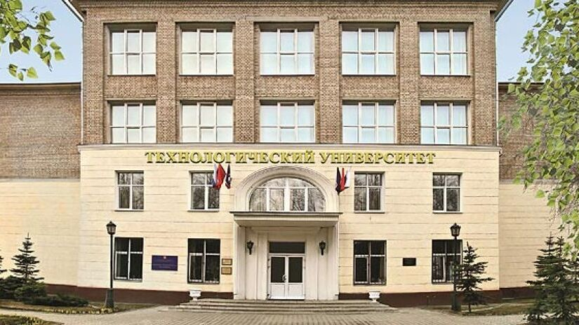


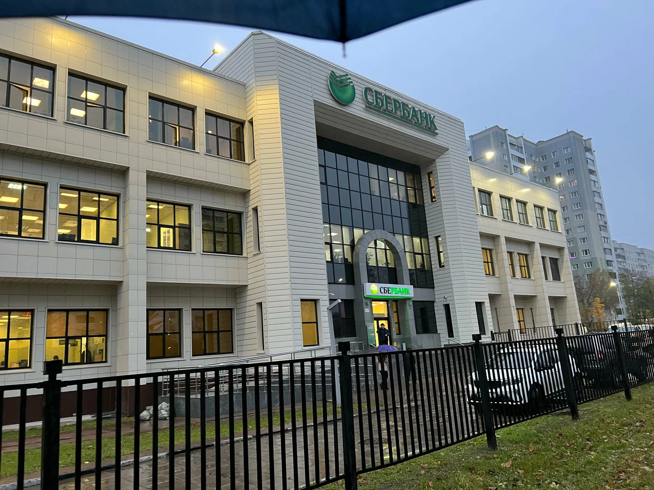
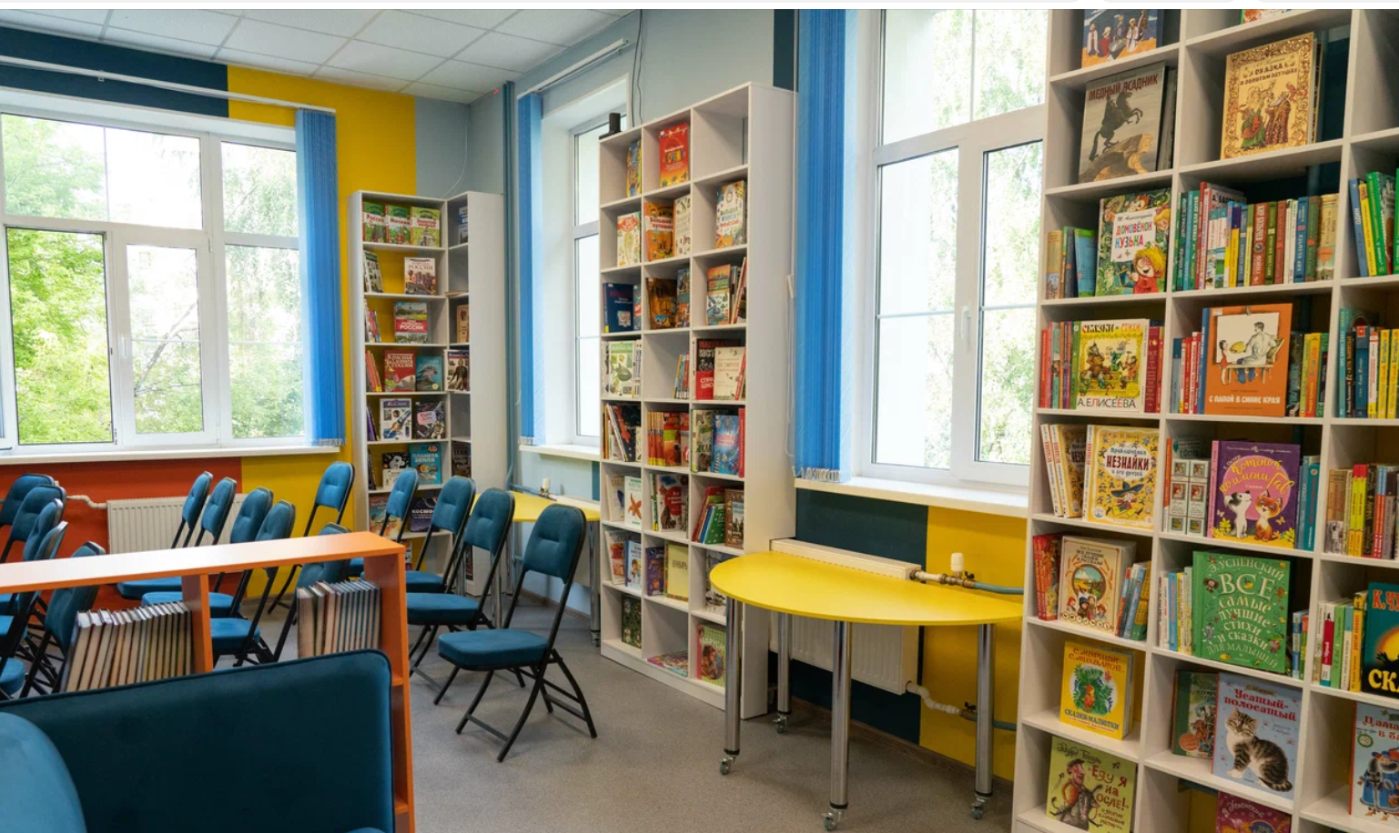
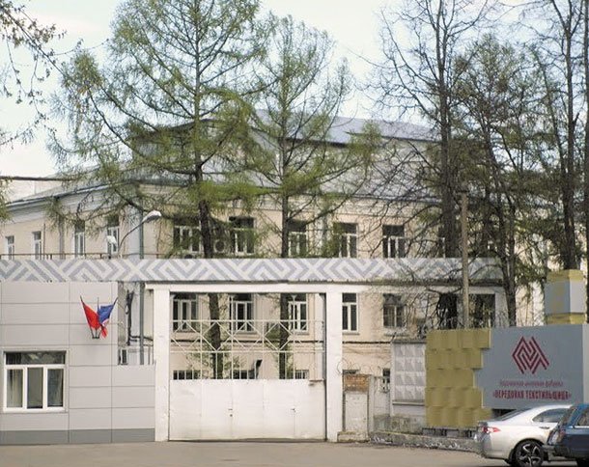
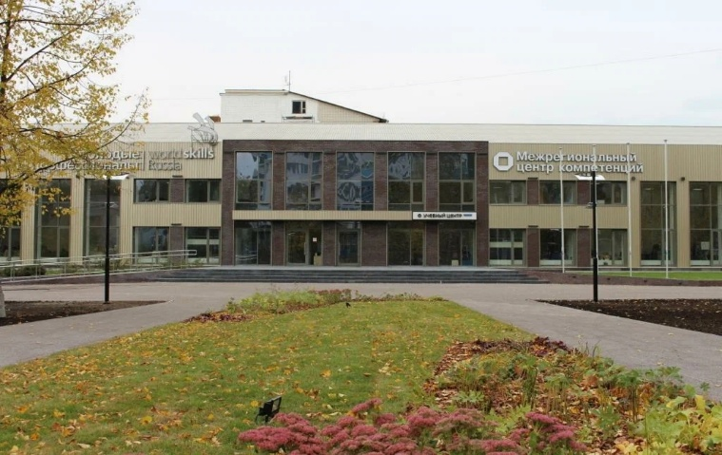

Социальное партнёрство
ЗАКЛЮЧЕНЫ ДОГОВОРА
О СОТРУДНИЧЕСТВЕ С «Технологическим университетом имени дважды Героя Советского Союза, летчика-космонавта А.А. Леонова», ЗАО Королёвская шелковая фабрика «Передовая текстильщица», Модельная библиотека № 14, СберБанк

Slide 18







Slide 19


ЗАКЛЮЧЕНИЕ
Выпускные праздники в
дошкольных корпусах
НАШИ ВЫПУСКНИКИ
Школа – это главная ступень в нашей жизни. Она формирует характер, учит нас правильно относиться к окружающему миру. Школа – это учителя: добрые и ласковые, чуткие и внимательные, требовательные и мудрые, обладающие огромной трудоспособностью и профессионализмом. Имея такой коллектив, мы с оптимизмом смотрим в наш завтрашний день. Мы знаем, что наши замыслы осуществятся, надежды не угаснут, а мечты сбудутся.
Хочется надеяться, что наш публичный доклад станет для вас не только важным информационным источником, но и стимулом
для вашего активного участия в
образовательном процессе. Работа в условиях общественного договора, который предполагает новые образовательные стандарты, будет строиться на взаимодействии и социальном партнерстве тех, кто заинтересован в качестве образования.

Slide 20
Спасибо за внимание!
Email – krlv_sh22@mosreg.ru

